Slide 1
Diagrama de Classe
Alunos:
Ana Carolina Carvalho da Silva- 15/0116519 Arthur Barbosa Diniz - 15/0118457 Guilherme Augusto Nunes Silva -15/0128134 Ícaro Pereira de Oliveira - 15/0129807
Weyler Almeida Gomes - 14/0053298

Slide 2
Agenda
O que é UML e porque usar?
Diagrama de Classe
O que é Diagrama de Classe?
Qual a sua utilidade?
As três perspectivas básicas
Implementação
Estrutura da Classe
Relacionamentos

Slide 3

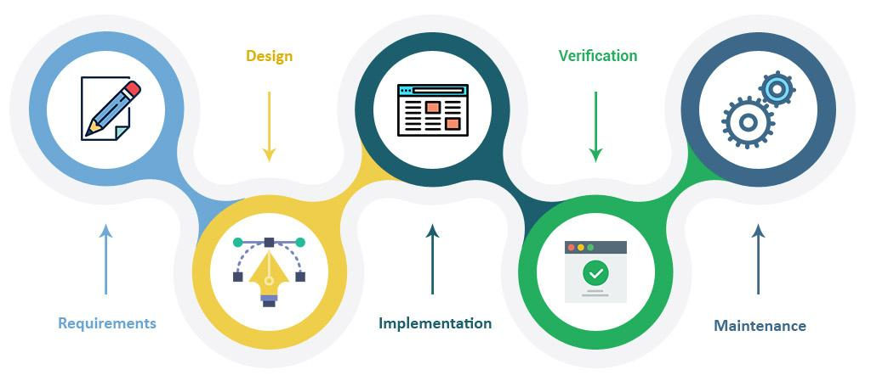
O que é UML e porque usar?
UML - Unified Modeling Language
Definição
“É uma família de notações gráficas, apoiada por um metamodelo único, que ajuda na descrição e no projeto de sistemas de software, particularmente daqueles construídos utilizando o estilo orientado a objetos”
Por que usar UML?

Slide 4
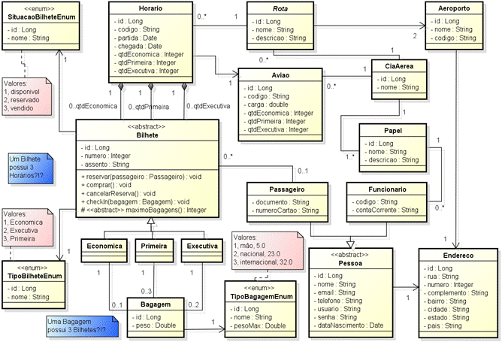
Diagrama de Classe

Slide 5
O que é Diagrama de Classe?
Um diagrama de classes é uma representação da estrutura e relações das classes que servem de modelo para objetos.
É uma modelagem muito útil para o desenvolvimento de sistemas, pois define todas as classes que o sistema necessita possuir e é a base para a construção dos diagramas de comunicação, sequência e estados.
Fonte: https://pt.wikipedia.org/wiki/Diagrama_de_classes

Slide 6
Qual a sua utilidade?
Define todas as classes que o sistema necessita possuir
É a base para a construção dos diagramas de outros diagramas, como os de comunicação, sequência e estados.

Slide 7
As três perspectivas básicas
Conceitual
Especificação
Implementação

Slide 8
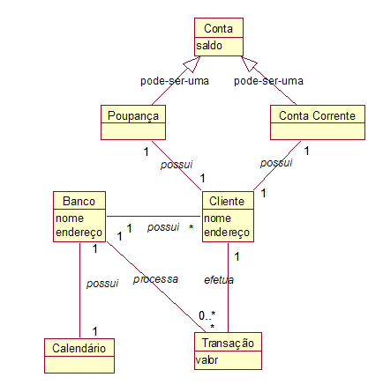
Conceitual
Representa conceitos do domínio em estudo
Perspectiva ao cliente

Slide 9
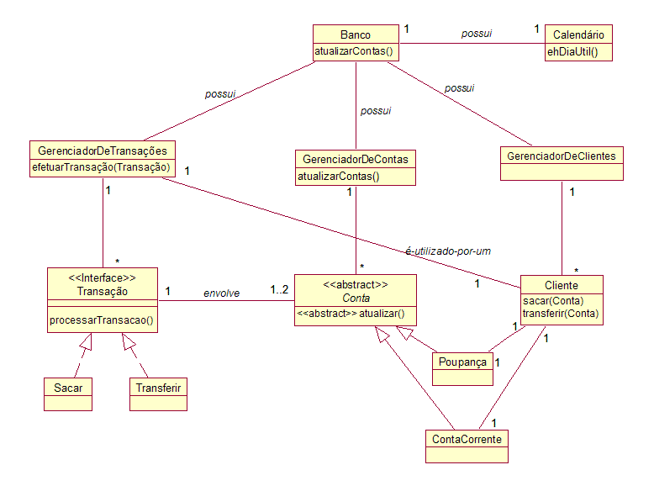
Especificação
Foco nas interfaces da arquitetura, nos principais métodos, e não como eles irão ser implementados.
Perspectiva destinada às pessoas que não precisam saber detalhes de desenvolvimento

Slide 10
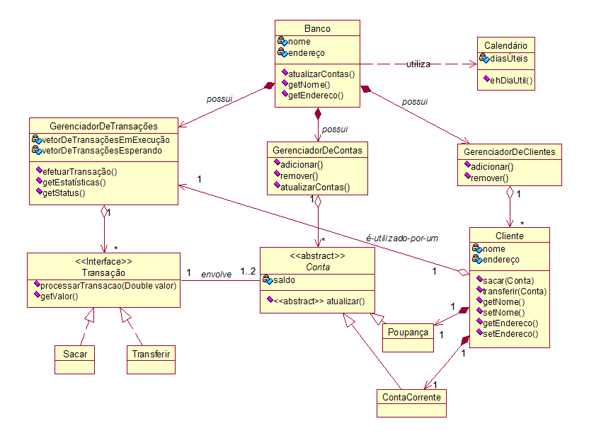
Implementação
Aborda vários detalhes de implementação, tais como navegabilidade, tipo dos atributos, etc.
Perspectiva destinada ao time de desenvolvimento.

Slide 11

Estrutura da Classe
Nome Classe
Atributos
Operações
Visibilidade
OU

Slide 12
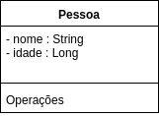
Atributos
Um atributo é formado por:
visibilidade nome : tipo[multiplicidade] = valor inicial { propriedades }

Slide 13
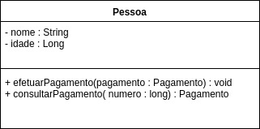
Operações
Uma operação é formada por:
visibilidade nome(parâmetros) : tipo de retorno {propriedades}
O parâmetro de um método é formado por:
nome : tipo[multiplicidade] = valor inicial

Slide 14
Relacionamentos
Associação
Agregação
Composição
Composição x Agregação
Classe de associação

Slide 15

Associação
Relacionamento simples entre duas classes:

Slide 16
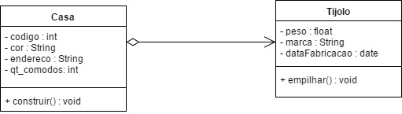
Agregação
Informa que uma classe faz parte de outra classe, mas não de forma exclusiva.

Slide 17
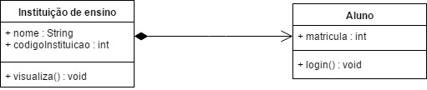
Composição
Informa que uma classe faz parte de outra classe de forma exclusiva.

Slide 18
Agregação x Composição
A diferença entre eles é:
Quando, na agregação, a classe responsável pelo relacionamento é excluída, não deve excluir a classe que ele possui relacionamento.
Na composição, se a classe responsável pelo relacionamento for excluída, então deve-se excluir a classe que ele possui relacionamento.

Slide 19
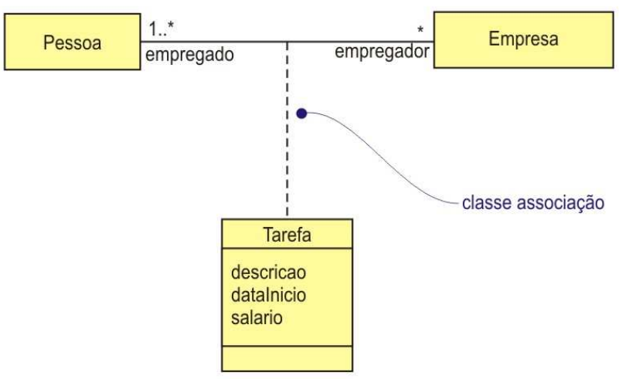
Classe de Associação
Uma relação de associação entre classes pode ter seus próprios atributos, e quando isso ocorre, a associação deve ser modelada como uma classe.

Slide 20




Relacionamentos - Representação Gráfica
Para cada tipo de relacionamento existe uma representação gráfica.
Estas são as representações dos relacionamentos mais comuns.

Slide 21
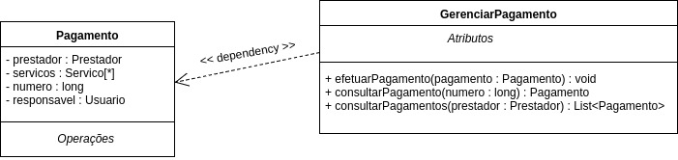
Dependência
Utilizado quando em um relacionamento entre classes, uma depende da outra para realizar alguma operação.

Slide 22
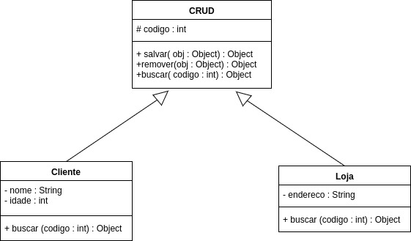
Classe Abstrata
Utilizada para informar que uma classe não implementa todos os seus métodos.

Slide 23
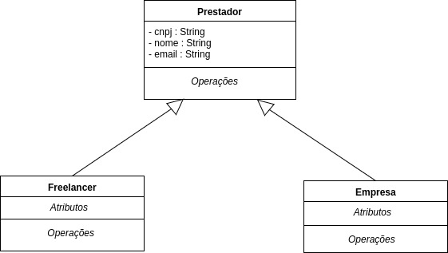
Herança
Utilizamos quando queremos declarar subclasses, permitindo a reutilização de códigos já declarados na superclasse.

Slide 24
Como explicar melhor possível meu projeto?
O que colocar em um Diagrama de Classes
O que não colocar em um Diagrama de Classes

Slide 25
O que colocar em um Diagrama de Classes
O necessário para que as pessoas envolvidas consigam compreender o projeto.
Manter notações simples.
Gerar um diagrama flexível, facilitando futuras atualizações.
Desenvolver diagrama com base na ideia adotada, podendo ser um diagrama específico por área de um sistema ou um diagrama com todas as classes envolvidas no sistema.

Slide 26
O que não colocar em um Diagrama de Classes
Classes que aumentem a complexidade de um diagrama, sendo normalmente:
Classes que representam telas;
Classes de conexão e acesso ao banco de dados;
Classes de API’s da linguagem ou de terceiros.
Desenho de modelos para tudo, a menos que seja necessário.

Slide 27
Referências Bibliográficas
SAKURAI, Rafael; CASCARROLHO, Rodrigo. UML - Criando Diagrama de Classes Eficientes, Disponível em: <https://pt.slideshare.net/rodrigocasca/uml-criando-diagramas-eficientes>
WIKIPEDIA. Diagrama de Classes, Disponível em: <https://pt.wikipedia.org/wiki/Diagrama_de_classes>
SAUVÉ, Jacques Philippe. Diagramas - Construindo um diagrama UML, Disponível em: <http://www.dsc.ufcg.edu.br/~jacques/cursos/map/html/uml/diagramas/diagramas.htm>

